Slide 1
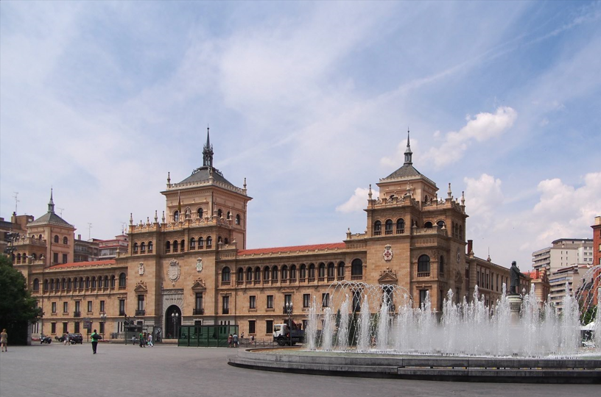
XIII FORO
NUTRI-CASTILLA Y LEÓN
Lunes 17 marzo
16:30 a 18:00
Hotel Recoletos de Valladolid
16:30
16:30
17:00
17:45
18:00
Introducción al XIII Foro. Moderador Prof. Daniel de Luis Román.
"Crononutrición, implicaciones clínicas". Prof. Barbara Vizmanos Lamotte.
Nutraceúticos y salud, un nuevo binomio. Prof. Daniel Rico Bargues.
Preguntas de temas del Grupo de Nutrición y Obesidad SCLEDYN. Prof. Daniel de Luis.
Clausura de la Jornada
17 de Marzo de 2025
Valladolid
PONENTES
Dr. Daniel de Luis Román. Catedrático de Endocrinología y Nutrición. Coordinador Grupo de Nutrición SCLEDYN.
Dra. Barbara Vizmanos Lamotte. Prof. Titular. Centro Universitario de Ciencias de la Salud, Universidad de Guadalajara, Jalisco, México.
Dr. Daniel Rico Bargues. Prof. Titular. Centro de Investigación de Endocrinología y Nutrición Clínica. Universidad de Valladolid.
*ES NECESARIO CONFIRMAR ASISTENCIA CON DELEGADO DE ZONA DE ABBOTT NUTRICION.

